Slide 1
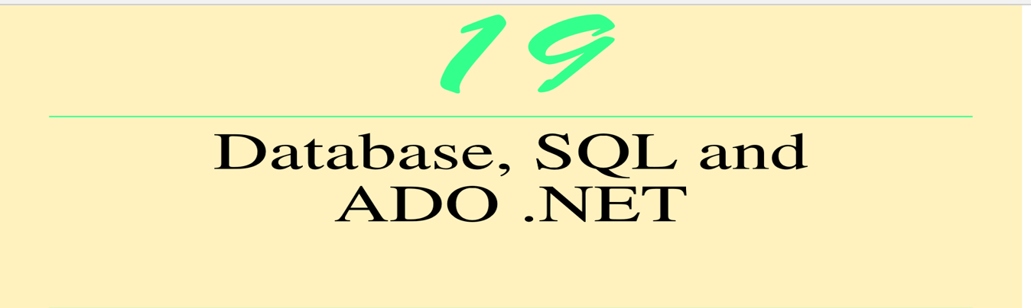
تکنیک های پیشرفته برنامه نویسی
تهیه از: مریم کهن سال

Slide 2
تاریخچه پایگاه داده
مفهوم پایگاه داده از دههٔ ۱۹۶۰ برای کاهش مشکلات در طراحی، ساخت، و نگهداشت سسیستم‌های اطلاعاتی (معمولاً با تعداد زیادی کاربرِ نهایی همزمان، و با تعداد زیادی دادهٔ مختلف) ایجاد شده‌است. این مفهوم به همراه مفهوم سیستم‌های مدیریت پایگاه داده که دستکاری مؤثر و کارا به پایگاه داده‌ها را ممکن می‌کند مطرح ورشد کرده‌است.
پایگاه‌های داده بر اساس نوع محتویات داده ویا منطقه کاربرد و جنبه های فنی مثل نوع رابط طبقه بندی می شوند، مانند: کتابشناسی، سند متن، اشیاء آماری، یا چند رسانه‌ای.
اس کیو ال سرور یک سیستم مدیریت کامل و مجموعه ی ساختارمند منظم است. اس کیو ال، زبانی است برای مدیریت و اداره کردن سرور پایگاه داده است.
مدل‌های پایگاه های داده‌ای مختلفی وجود دارد مدل شبکه ایی یا سلسه مراتبی ، که رابطه ایی(رابطه - موجودیت ها ) اساس کارسامانه مدیریت پایگاه های داده ایی امروزی می باشد.

Slide 3
Microsoft SQL server
اس. کیو. ال سرور یا مایکروسافت سی‌کیول سرور نرم‌افزار سیستم مدیریت بانک‌های اطلاعاتی رابطه ای است که توسط شرکت مایکروسافت ساخته شده‌است. sqlسرور، یک محصول نرم افزاری که مجموعه یکپارچه از داده هاست وعملکرد اصلی اش ذخیره‌سازی و بازیابی اطلاعات با توجه به درخواست سایربرنامه‌ها می‌باشد و نیز استفاده از SQL برای دستکاری و به دست آوردن اطلاعات مفید از پایگاه داده است. - که ممکن است بر روی همان کامپیوتر یا یک کامپیوتر دیگر در یک شبکه (از جمله اینترنت) اجرا شود.
مدل رابطه ایی ، مجموعه ای ازداده ها در آرايه های دو بعدی است که جداول table يا رابطه relation ناميده می شوند.
اطلاعات در پایگاه داده‌های رابطه ای ذخیره شده و داده ها و ارتباطات بين آنها را به صورت مجموعه ای از جداول نمايش می دهد.
هر جدول (یا رابطه) داده ها را به صورت سطر ها(رکورد) و ستون ها(فیلد) شکل می دهد. هر سطر شامل یک نمونه منحصر بفرد داده و مربوط به یک نمونه موجودیت است. ستون ها صفات خاصه آن موجودیت ، فیلد را بیان می کنند..
بعبارتی دیگر: Structured Query Language ؛ یا sql (زبان ساختارمند کوئری ها) است.

Slide 4
با استفاده از بانک اطلاعاتيSQL Server ، در يک namespace به نام System.Data.SqlClient يک کلاس به نام SqlConnection ایجاد کرده که می توانیم با استفاده از آن ارتباط با بانک اطلاعاتي را برقرار نماییم.
در Visual Studio.Net براي اتصال به يک پايگاه داده از تکنولوژي ADO.Net استفاده مي‌شود. با استفاده از ADO.NET، امکان اتصال به منابع داده متفاوت، بازيابي، پردازش و به‌هنگام سازي داده، فراهم مي‌گردد . ADO.NET از XML به منظور انتقال داده بين برنامه‌ها و منابع داده استفاده مي‌نمايد. پس از اتصال به يک بانک اطلاعاتي مي‌توان با استفاده از مجموعه‌اي از اشياء، خصوصيات و متدها، صرفه نظر از نوع بانک اطلاعاتي، عمليات مورد نظر در ارتباط با يک بانک اطلاعاتي را انجام داد. Ado.net رابط برنامه نویسی و پایگاه داده وبه نوعی تکنولوژی ارتباط با دیتابیس در محیط برنامه نویسی است. برای رفع اشکال شی گرایی که پایگاه داده از آن حمایت نمی کند استفاده می شود. Ado.net حاوی یکسری کلاس است که امکان دستیابی به داده و امکان ارسال و دریافت اطلاعات را بین برنامه و پایگاه داده با ارسال کوئری از سطح سورس کد به پایگاه داده و دریافت اطلاعات انجام می دهد.

Slide 5
هنگامي که بخواهیم ارتباط با بانک‌هاي اطلاعاتي داشته باشیم اولين چيزي که نياز داريم، ارتباط يا همان Connection به يک بانک اطلاعاتي مي‌باشد. به طور کلي تمامي کلاس‌هاي نوع Connection در .NET از يک Interface به نام IDbConnection که در يک namespace به نام System.Data وجود دارد استفاده مي‌کنند. در اين namespace تمامي اطلاعات مورد نياز براي ارتباط با بانک‌هاي اطلاعاتي در نظر گرفته شده است.
کلید اصلی و کلید خارجی:
كلید اصلي؛ primary key، كلید كاندیدی است كه توسط طراح پايگاه داده انتخاب و معرفی می شود.وهرجدول تنها یک کلید اولیه دارد.
هنگام ایجاد یک جدول، کلید های خارجی را مشخص می کنند. کلید خارجی کمک می کند تا حفظ یکپارچگی ارجاع: هر مقدار فیلد کلید خارجی باید در فیلد کلید اصلی جدول دیگر نمایش داده شود. کلیدهای خارجی اطلاعات را از چندین جدول فعال می کنند تا برای اهداف تجزیه و تحلیل مورد استفاده قرار گیرند.
ارتباط یک به یک بین یک کلید اولیه و کلید خارجی مربوطه وجود دارد. این به این معنی است که مقدار فیلد foreignkey می تواند چندین بار در جدول خود ظاهر شود، اما باید یک بار به عنوان کلید اولیه جدول دیگری نمایش داده شود.
کلمات کلیدی SQL باید به طور کامل در حروف بزرگ بافر در سیستم هایی که حساس نیستند، نوشته شوند.

Slide 6
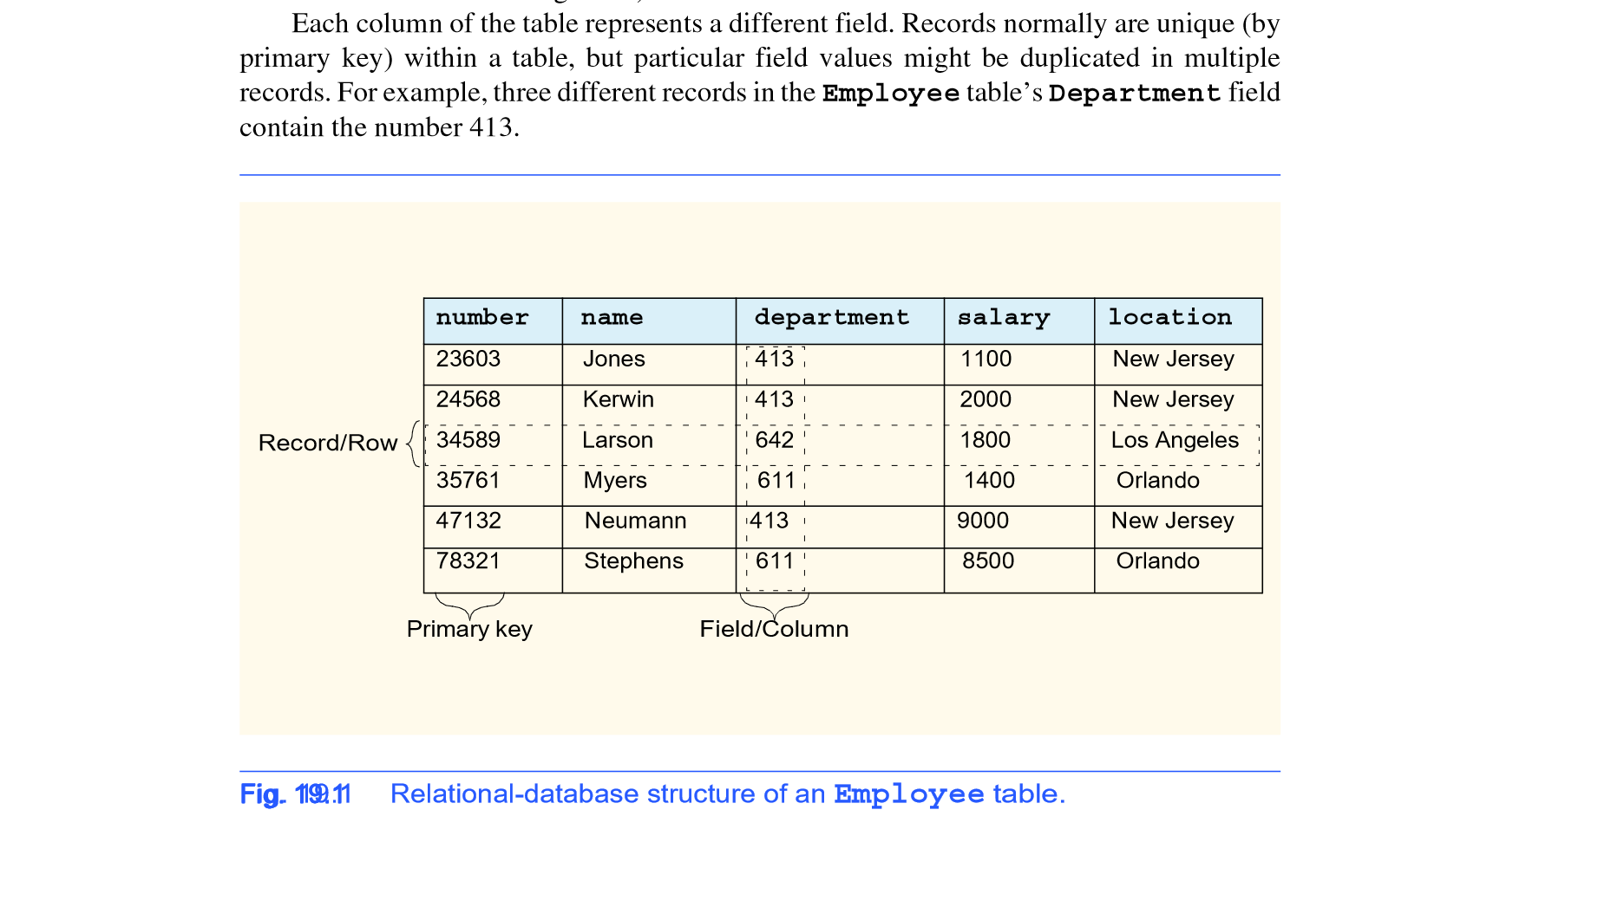
در اين نرم افزار آموزشي فرضا مي‌خواهيم سيستم مديريت کارمند را ايجاد کنيم. ابتدا يک پايگاه داده درSql Server به نام employee ايجاد مي‌کنيم که شامل جدول شماره پرسنلی،نام کارمند وکد واحد و حقوق و.. است. پايگاه داده ما در اين مثال SQL Server employee است.

Slide 7
زبان پرس و جو ساختاری (SQL):
پرس و جو پایه SELECT اجازه می دهد ما چندین پرس و جو SQL را استخراج کنیم که اطلاعات را از پایگاه داده استخراج نماییم. یک پرس و جو SQL معمولی "اطلاعات" را از یک یا چند جدول در یک پایگاه داده انتخاب می کند. چنین انتخاب هایی توسط SELECT انجام می شود. فرمت اصلی برای یک پرس و جو SELECT:
SELECT * از tableName
در این پرس و جو، ستاره (*) نشان می دهد که تمام ستون ها از tableName جدول پایگاه داده باید انتخاب شوند.
جایی که clause:
در اغلب موارد، کاربران یک پایگاه داده را برای سوابق جستجو می کنند که معیارهای انتخاب خاصی را برآورده می کنند. فقط پرونده هایی که مطابق با معیارهای انتخاب هستند انتخاب می شوند. SQL از clause اختیاری WHERE در یک query SELECT برای مشخص کردن معیارهای انتخاب برای پرس و جو استفاده می کند. ساده ترین فرمت برای پرس و جو SELECT که شامل معیارهای انتخاب است:
SELECT fieldName1، fieldName2، ... FROM tableName WHERE معیارها

Slide 8
ORDER BY Clause :
نتایج پرس و جو می تواند به ترتیب صعودی یا نزولی مرتب شود با استفاده از بند ORDER BY اختیاری. ساده ترین فرم برای عبارت ORDER BY عبارتند از:
SELECT fieldName1، fieldName2، ... FROM tableName ORDER BY field ASC SELECT fieldName1، fieldName2، ... FROM tableName ORDER BY field DESC در صورتی که ASC مشخص کننده صعودی (کمترین تا بالاترین) باشد، DESC مشخص ترتیب نزولی (بالاترین تا پایین ترین) و field field را مشخص می کند ارزش ها مرتب سازی مرتب را تعیین می کنند. برای مثال، برای به دست آوردن لیستی از نویسندگان مرتب شده به ترتیب صعودی با نام خانوادگی (شکل 19.17)،

Slide 9
ادغام داده ها از جداول چندگانه:
INNER JOIN طراحان پایگاه داده اغلب داده های مربوط به جداول جداگانه را تقسیم می کنند تا اطمینان حاصل شود که پایگاه داده اطلاعات را ذخیره نمی کند. به عنوان مثال، پایگاه داده کتاب ها دارای نویسندگان و عنوان های جداول است. ما از جدول AuthorISBN برای ارائه "لینک" بین نویسندگان و عناوین مربوطه استفاده می کنیم. اگر این اطلاعات را به جداول جداگانه جدا نکنیم، باید اطلاعات نویسنده را با هر ورودی در جدول عنوان ها درج کنیم.
در پایگاه داده ذخیره اطلاعات نویسنده برای نویسندگان که چندین کتاب نوشتندوادغام داده ها از جداول چندگانه به مجموعه ای از داده ها، اغلب برای اهداف تجزیه و تحلیل لازم است. این امر از طریق اتصال INNER انجام می شود.
بخش ON بخش INNER JOIN زمینه های هر جدول را مشخص می کند که برای تعیین اینکه کدام پرونده ها پیوست شده مقایسه می شوند.

Slide 10
اتصال به داده ها و درخواست یک منبع داده دسترسی:
پرس و جو ساده ای را در پایگاه داده book که قبلا ایجاد شده می توان انجام داد که تمام جدول نویسندگان را بازیابی شود(اسلاید بعدی) و داده ها را در یک DataGrid نمایش دهد. این برنامه روند اتصال به پایگاه داده، پرس و جوی پایگاه داده و نمایش نتایج در DataGrid را نشان می دهد.
برای استفاده از ado.net از using system.data درابتدای برنامه استفاده می شود.
و برای برقرار ارتباط با بانک اطلاعاتی sql server از دستور using system.dataclient
استفاده می شود .

Slide 11
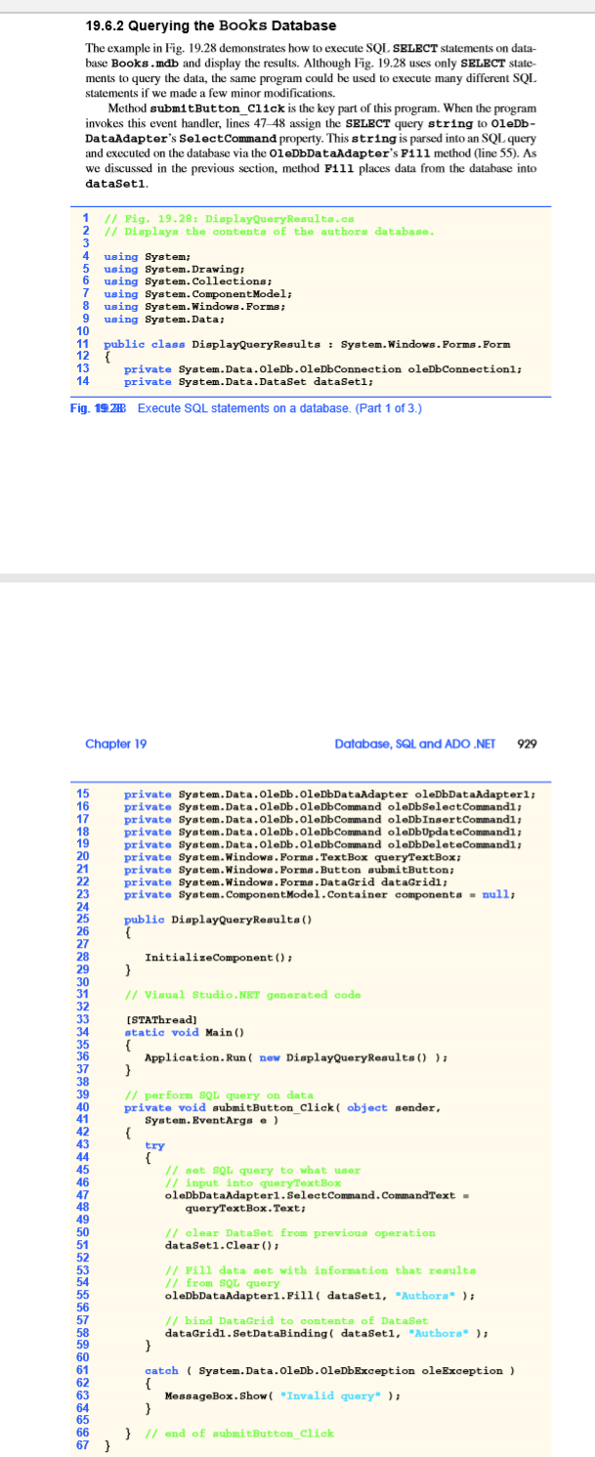

Slide 12
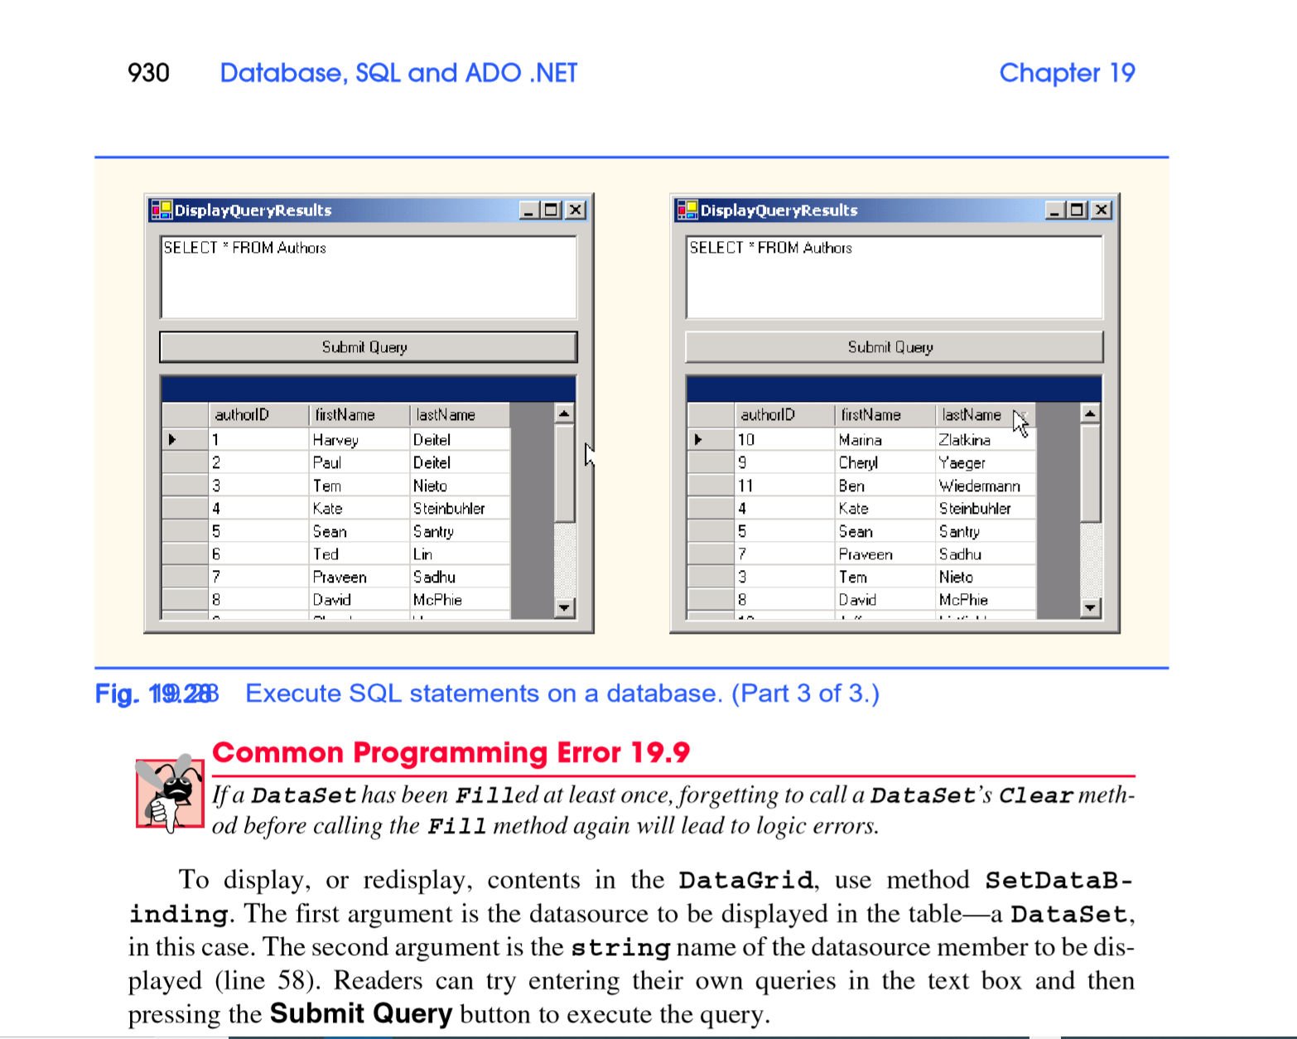

Slide 13
سپاس از
توجه شما

